Slide 1


Slide 2

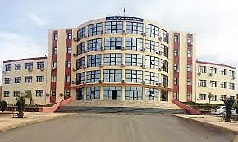


الجمهورية الجزائرية الديمقراطية الشعبية
وزارة التعليم العالي والبحث العلمي
جامعة سعيدة الدكتور الطاهر مولاي
كلية العلوم الاجتماعية والانسانية
مخبر التطوير في العلوم الاجتماعية الانسانية
مخبر «التطوير» يرحب بضيوفه الكرام

Slide 3

بطاقة تقنية
للمخبر
التعريف بكيان البحث

Slide 4
01- إسم كيان البحث:
التطوير في العلوم الإجتماعية والإنسانية
الإسم المختزل لكيان البحث:
ت . ع . إج . إن
L . T . SS . SU
سنة الإنشاء:
08 / 07 / 2012
رمز الكيان البحث:
W0370800-270
التوطين:
كلية العلوم الإجتماعية والإنسانية
جامعة سعيدة – الدكتور الطاهر مولاي
مدير (ة) المخبر الحالي:
أ-د فضيلة سنوسي
مدراء المخبر السابقون:
أ-د عبد الله موسى
أ-د عبد الكريم قدوري
ميدان البحث:
العلوم الإجتماعية والإنسانية
العنوان الإلكتروني
labotatwir@univ-saida.dz

Slide 5

التعريف بفرق البحث

Slide 6
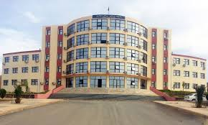
الفرقة الثالثة
الفرقة الثانية
الفرقة الأولى
دراسات فلسفية وفكرية
E . P . E . I
رئيس الـفرقة:
أ-د عبد الله موسى
الأ عـضـاء:
أ-د كريم محمد بن يمينة
أ-د عفيان محمد
د سحابة بوشنافة
طلبة الدكتوراه:
نعيمة عيدوني
الهواري بومدين تبر
عبد الرحمان دواجي
التعليمية والديداكتيك
Didactique
رئيس الـفرقة:
أ-د فضيلة سنوسي
الأ عـضـاء:
أ-د شاذلي هواري
أ-د عونية محصر
أ-د عثماني نعيمة
أ-د داعي محمد
د العالم عبد القادر
د كريم أمينة
د جازولي أمينة
طلبة الدكتوراه:
عبد القادر بن علي
مختارية بلقرينات
إبراهيم كنتاوي
دراسات نفسانية
E . PSY
رئيس الـفرقة:
أ-د عبد الحميد بكري
الأ عـضـاء:
أ-د عريس نصر الدين
أ-د زكية بن عامر
د مليكة بن دربال
د زهية جدوي
د عيساوي أمينة
د بوصبع سلطانة
د آيت يحي نجية
طلبة الدكتوراه:
إبراهيم الخليل بن أحميدي
خيرة حميدي
ملوكة رميل

Slide 7
الفرقة السادسة
الفرقة الخامسة
الفرقة الرابعة
وسائل الإعلام والإتصال والتنمية المستدامة في الجزائر
M . C . D . D . A
رئيس الـفرقة:
أ-د نور الدين دحمان
الأ عـضـاء:
د مريم لقرع
د فاطمة طيفور
د خديجة مقري
دراسات وأبحاث في تاريخ الجزائر عبر العصور
E . R . H . A . T
رئيس الـفرقة:
د حسين مجاود
الأ عـضـاء:
أ - د بوحسون عبد القادر
أ-د تلي رفيق
أ - د عبد الحفيظ موسم
د - طويلب عبد الله
د - نجادي بوداعة
د - مريم سكاكو
د – فافة بكوش
طلبة الدكتوراه:
قرايري إبراهيم - كنان كريم
مجيجا أحمد سالم - عبد الله يحي شريف
بوزيد بن حامد - عمر بن سليم
دراسات إجتماعية وأنثروبولوجية
E . S . E . A
رئيس الـفرقة:
د رزيقية حليمة
الأ عـضـاء:
أ-د حسن عالي
أ-د زرقة دليلة
د حاكم مليكة
د رحموني أمحمد
د درقاوي نور الدين

Slide 8

مــــــشــاريــع الــبــحــــــث
03
13
08
11
C N E P R U
P R F U
مشاريع الدكتوراه
عدد الدفعات

Slide 9

ملخص الحصيلة العلمية للمخبر
عدد طلبة الدكتوراه الذين لم يناقشوا أطروحاتهم
21
في تخصصات:
علم النفس – علوم التربية –
التاريخ والفلسفة
عدد طلبة الدكتوراه الذين ناقشوا أطروحتهم
30
عدد دفعات التكوين في الدكتوراه
11
مشاريع الدكتوراه
08
مشاريع P R F U
13
مشاريع C N E P R U
03

Slide 10
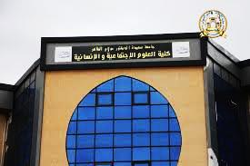
النشر في المجالات العلمية
عدد المقالات ضمن الصنف B 19
عدد المقالات ضمن الصنف A 04
المجموع
131
مقالا
عدد المقالات ضمن الصنف C 77
عدد المقالات غير المصنفة NC 31

Slide 11
المدخلات ضمن المحاضرات العلمية
ضمن محاضرة وطنية
ضمن محاضرة دولية بالجزائر
175 مداخلة
80 مداخلة
19 مداخلة
ضمن محاضرة دولية بالخارج
أيام دراسية
المجموع
338
أيام دكتورالية
26
38
عنوان صغير

Slide 12


مرجع كامل للبحث ناشر دولي 03
المؤلفات العلمية والبيداغوجية
فصل من مرجع كامل للبحث ناشر دولي 06
مرجع كامل للبحث ناشر وطني 19
فصل من مرجع بحث ناشر وطني 32
المجموع
69
مرجع بيداغوجي مطبوع ناشر وطني 04
فصل مرجع بيداغوجي مطبوع ناشر وطني 01
مطبوعة دروس معتمدة من طرف الهيئات 04

Slide 13



عضوية لجنة نشر مجلة علمية (حاليا)
العضوية في لجنة نشر مجلة غير مصنفة
NC
09
العضوية في لجنة نشر مجلة من الصنف
C
11

Slide 14

أطروحة دكتوراه
16
مذكرات وأطروحات موجهة تمت مناقشتها
أطروحة ماستر
432
أطروحة ماجيستر
01
المجموع: 449

Slide 15

عضوية لجنة التحكيم لمناقشة
الدكتوراه أو التأهيل
المؤسسة الوطنية
10
داخل المؤسسة
25
المجموع
35

Slide 16

الترقية في الرتبة الجامعية
التأهيل الجامعي
18
الأستاذية
(أعضاء المخبر)
16
المجموع
34
مـــلاحـــظـــــــة:
هناك أساتذة وأستاذات تمت ترقيتهم في مصاف الأستاذية مؤخرا لم يتم احتساب ترقيتهم، ريثما تحصلنا على مقرراتهم الخاصة بهذه الترقيات.

Slide 17
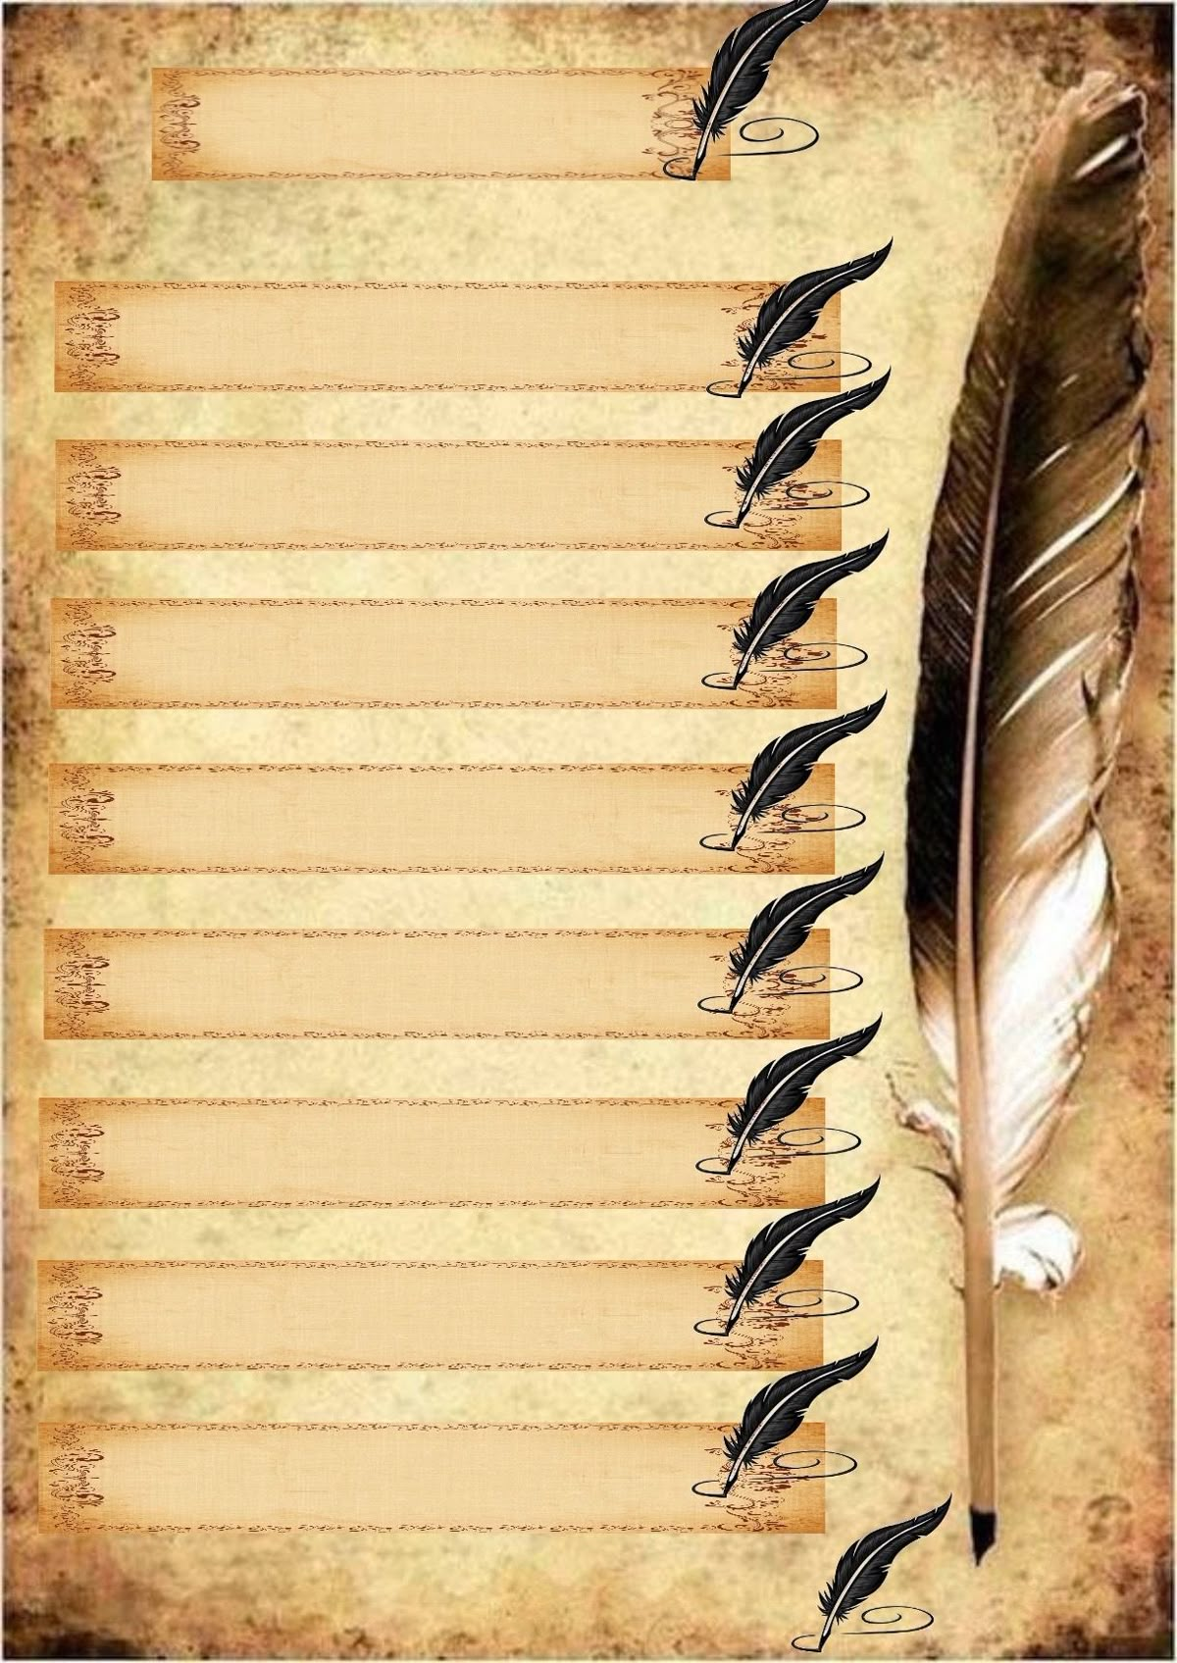
العنوان الالكتروني : www.labotatwir.com
البريد الالكتروني المهني :labotatwir@univ-saida.dz
عنوان مجلة المخبر : تطوير TATWIR
فيسبوك :
مخبر التطوير
البريد الالكتروني للمجلة :
LABO.revue@YAHOO.COM
نشكر لكم حسن
الإصغاء والمتابعة

